Slide 1

Diplomatura de Infectología 2024
El embarazo como oportunidad para el diagnóstico y tratamiento de la enfermedad fetal y neonatal y el cuidado de la salud de la madre y el padre
Sumando acciones preventivas
Rev Chilena Infectol 2024; 41 (1): 106-156 Guías Latinoamericanas de Infecciones Congénitas y Perinatales de la Sociedad Latinoamericana de Infectología Pediátrica (SLIPE). Parte I y II

Slide 2
Infecciones perinatales:
Streptococcus Agalactiae
EGB

Slide 3
Patógeno de la sepsis neonatal precoz (SNP) en todo el mundo, tanto en recién nacidos (RN) a término como en prematuros.
El principal factor de riesgo para la SNP es la colonización vaginal y/o rectal materna durante el período intraparto.
La infección se adquiere por transmisión vertical a partir de una mujer gestante colonizada.
La detección de colonización materna y profilaxis antimicrobiana intraparto (PAI) ha reducido el 75% la incidencia de SNP; sin embargo, la tasa de sepsis neonatal tardía (SNT) no ha variado

Slide 4
Factores de riesgo de Sepsis Neonatal Temprana
RNPT
RPM > 18 horas
Coriamniotitis, fiebre materna de > 38° C sin causa
Hijo anterior con sepsis por EGB
Bacteriuria asintomática /ITU durante el embarazo

Slide 5
SNP:
Síntomas desde el nacimiento al día sexto
Sepsis, neumonía bilateral con o sin foco meníngeo
Mortalidad en RNPT:19 %
Mortalidad en RNT: 2 %
SNT:
Síntomas aparecen entre el día séptimo al día 89
De trasmisión horizontal o comunitaria, se presenta como Bacteriemia, Meningitis y formas focales (OM, AS)
Mortalidad en RNPT: 7,8 %
Mortalidad en RNT: 3,4 %

Slide 6
Estrategias de prevención de la trasmisión de EGB
Toma de muestra para detectar de la colonización por SGB: *Hisopado vaginal y rectal Pruebas rápidas | Entre las 35 y 37 semanas de EG Amenaza de parto prematuro (APP) con o sin RPM RPM si no tienen realizado un estudio de portación Más de cinco semanas de haber tenido un cultivo vaginal/ rectal negativo Las gestantes con bacteriuria o ITU por SGB durante el embarazo se asumen como colonizadas y deben recibir PAI, no necesitan realizar cultivo vaginal/rectal
Profilaxis intraparto: Desde el inicio del trabajo de parto o RPM hasta el parto. La mayor eficacia de la PAI se logra cuando se administra al menos cuatro horas antes del nacimiento | De elección: Penicilina/Ampicilina Alternativas: Cefalotina BR de alergia a Penicilina/Clindamicina AR de alergia a Penicilina/Vancomicina AR de alergia a Penicilina y R a Clindamicina

Slide 7
Tratamiento de la infección por Streptococcus Agalactiae en el neonato
El tratamiento antimicrobiano empírico debe contemplar la cobertura para SGB, enterobacterias y Listeria hasta los resultados de los cultivos
Ampicilina, junto con un aminoglucósido, es la combinación terapéutica más utilizada en la SNP
EGB es susceptible a los β-lactámicos, (se describen algunas cepas con CIM elevadas). La asociación con un aminoglucósido podría generar un efecto sinérgico
Ampliar la cobertura antimicrobiana en RNPT de muy bajo peso al nacer con alto riesgo de infección y sospecha de foco meníngeo, ya que, de tratarse de un BGN, Gentamicina tiene un pasaje irregular a meninges. De elección: Ampicilina + Cefotaxime

Slide 8
Tratamiento de la infección por Streptococcus Agalactiae en el neonato
EG > 34 semanas | < 7 días | > 7 días
Bacteriemia sin foco 10 días Ampicilina Penicilina G | 50 mg/kg cada 12 horas 50.000 U/kg cada 12 horas | 75 mg/kg cada 12 horas 50.000 U/kg cada 8 horas
Meningitis no complicada: 14 días Meningitis complicada: 21 días Ampicilina Penicilina G | 100 mg/kg cada 8 horas 150.000 U/kg cada 8 horas | 75 mg/kg cada 6 horas 125.000 U/kg cada 6 hs.
EG > 34 semanas | < 7 días | > 7 días
Bacteriemia sin foco Ampicilina Penicilina | 50 mg/kg cada 8 horas 50.000 U/kg cada 12 horas | 50 mg/kg cada 8 horas 50.000 U/kg cada 8 horas
Meningitis Ampicilina Meningitis | 100 mg/kg cada 8 horas 150.000 U/kg cada 8 horas | 75 mg/kg cada 6 horas 125.000 U/kg cada 6 hs.

Slide 9
Vacunas para EGB
La PAI logró disminuir la incidencia de SNP por SGB, pero aún sigue habiendo muertes por este microorganismo
Muchos países no tienen políticas de PAI
Los cultivos no poseen sensibilidad de 100 %
No tenemos herramientas para prevención de la SNT
Se realiza actualmente un estudio controlado en Sudáfrica, Reino Unido y E.U.A con una vacuna hexavalente que evalúa la seguridad y la inmunogenicidad con una dosis única IM durante el segundo o principios del tercer trimestre del embarazo. Ofrece protección contra los seis serotipos de SGB que representan el 98% de las enfermedades por EGB en el mundo

Slide 10
Toxoplasmosis
Diplomatura de Infectología 2024

Slide 11

Conceptos
La toxoplasmosis congénita es la consecuencia de la transmisión fetal por vía transplacentaria de Toxoplasma gondii tras la primoinfección materna
El riesgo de infección fetal es bajo en infecciones en el primer trimestre y va aumentando con la edad gestacional, mientras que la gravedad de la infección disminuye con esta.

Slide 12
Riesgo de transmisión y enfermedad fetal respecto edad gestacional de la infección materna
Edad gestacional | Trasmisión vertical | Riesgo fetal | Formas clínicas
< 14 semanas | <10 % | 60 % | Puede ser grave. Lesiones intracraneales y oculares
14 a 28 semanas | 15 a 55 % | 25 % | En general, no son formas graves. Lesiones oculares
> 28 semanas | > 80 % | 15 % | Excepcional afectación intracraneal. Lesiones oculares

Slide 13
Formas de trasmisión
A través de ooquistes de TG del lumen intestinal de los felinos que se eliminan y conservan por meses en buenas condiciones de humedad y pueden ser arrastrados por las lluvias a fuentes hídricas
La otra forma de infección humana es mediante la ingesta de carne que contiene quistes tisulares con bradizoitos, ya sea cruda o parcialmente cocida
Estudios reportaron que consumir carne a medio cocer explica 30 a 63% de las infecciones
El consumo de agua del grifo sin hervir, puede representar hasta 50% de las infecciones durante el embarazo

Slide 14
Consejería a la embarazada IgG - IgM negativas
Lavado de manos y alimentos antes de comer o prepararlos
Lavado de vegetales que se consuman frescos con agua hervida y enfriada
Limpiar superficies y utensilios de cocina que tuvieron contacto con carne cruda
No comer carne cruda
No al consumo de embutidos, fiambres de carne cruda, mariscos o mejillones.
No tener gatos cachorros
Evitar el contacto areneros de espacios públicos y no realizar tareas de aseo de areneros de gatos domésticos si los tuviera
Usar guantes en tareas de jardinería
Consumir agua hervida

Slide 15
Conceptos
Las manifestaciones clínicas con las que nace un niño infectado pueden ser desde un RN a término asintomático hasta uno con lesiones graves.
Si el parásito alcanza el sistema nervioso central (SNC), bloquearía los ventrículos laterales y produciría hidrocefalia.
Son raros los casos graves con retardo mental, sordera, microcefalia, convulsiones y deficiencias psicomotoras
La coriorretinitis es la forma más frecuente de manifestación ocular y puede ser uni o bilateral, asintomática toda la vida o presentar reactivaciones en diferentes momentos

Slide 16
Clínica en el RN
Enfermedad neurológica | Enfermedad generalizada
Coriorretinitis (94 %) Alteraciones en LCR (55%) Calcificaciones encefálicas (50%) Convulsiones (50%) Anemia (50%) Hidrocefalia (29%) Ictericia (28%) Esplenomegalia (21%) Linfoadenopatías (17%) Microcefalia (13%) Cataratas (5%) Eosinofilia (4%) Microftalmía (2%) | Esplenomegalia (90%) Alteraciones enLCR (84%) Ictericia (80%) Anemia (77%) Fiebre (77%) Hepatomegalia (77%) Linfoadenopatías (68%) Corioretinitis (66 %) Neumonitis (41%) Exantema (25%) Eosinofilia (18%) Hidrocefalia/microcefalia (0 %)

Slide 17

Toxoplasmosis congénita
El diagnóstico de la infección materna y del recién nacido se logran mediante pruebas serológicas, hallazgos clínicos y ecográficos.
La infección materna librada a su evolución natural puede causar daño neurológico y oftalmológico grave e irreversible en el niño.
Su reconocimiento temprano permite un tratamiento parasiticida que reduce la tasa de transmisión vertical y sus secuelas.

Slide 18
Solicitar IG e IgM
IgG positiva
IgM negativa:
Inmunizada
IgM positiva
Negativas
Seguimiento mensual con IgM
< 16 semanas con Test IgG Avidez baja: Espiramicina
> 16 semanas Espiramicina y amniocentesis > 18 semanas
> 18 semanas PCR en LA:
(+) Pirimetamina + Sulfadiazina o Sulfadoxina + Acido Folínico hasta final del embarazo
(-) continuar con Espiramicina y evaluación del RN
Abordaje de la embarazada

Slide 19
¿Por qué se aconseja seguimiento mensual de la serología materna?
El seguimiento mensual es el que brinda mayor beneficio.
La eficacia de Espiramicina para reducir el porcentaje de transmisión del parásito al feto iniciado cuatro semanas luego de la seroconversión se ha ponderado en 58%, mientras que, si se inicia luego de ocho semanas, este efecto se reduce a 36%
Latin American Guidelines on Congenital and Perinatal Infections from the Latin-American Society of Pediatric Infectious Diseases (SLIPE). Part II 2024

Slide 20
Diagnóstico en el RN
RN con sospecha de Toxoplasmosis o hijo de madre tratada para Toxoplasmosis en el embarazo, realizar > día 10 de vida
IgG
Negativa: ausencia de infección
IgM e IgA
Positivas
Toxoplasmosis confirmada: Tratar
Negativas
Positiva
Persistencia de IgG positivas a los 10 meses
IgG IgM e IgA pareadas, si son negativas PCR en LCR
IgG IgM IgA (-) realizar IgG mensuales
IgM o IgA (+)

Slide 21
Diagnóstico del RN
Definir el tratamiento de Toxoplasmosis Congénita en un RN necesita un análisis cuidadoso no solo de resultados serológicos sino además de un exhaustivo examen físico, seguimiento a lo largo del tiempo, estudios de imágenes, valoración auditiva y oftalmológica, en un niño nacido de madre con diagnóstico de Toxoplasmosis aguda durante el embarazo La infección librada a su evolución natural puede causar daño grave e irreversible
En pacientes con amniocentesis con PCR positiva, se confirma el diagnóstico de Toxoplasmosis Congénita y el RN nacido debe iniciar tratamiento sin otros estudios

Slide 22
Diagnóstico del RN: Importante
Una consecuencia importante del tratamiento prenatal en la mamá y que debemos conocer es que se reduce la positividad de marcadores como la IgM o IgA o la positividad de la PCR, por lo cual una negatividad en las primeras muestras no descarta una infección congénita y se requiere de un seguimiento de los títulos de IgG mensual hasta los 12 meses antes de descartar la trasmisión congénita
El 30% de los niños con infección congénita no tienen IgM ni IgA detectables por lo cual deben continuar el seguimiento con IgG mensual.
La negativización de la IgG antes del año de vida excluye categóricamente el diagnóstico de toxoplasmosis

Slide 23

Diagnóstico del RN/lactante expuesto
Hallazgo del T. Gondii en la sangre del cordón umbilical o en la orina, sangre periférica o LCR del recién nacido (Técnica de inoculación en ratones)
ADN de T gondii por PCR en líquido amniótico o en Sangre periférica, orina o LCR del recién nacido o lactante
Anticuerpos IgA o IgM en el RN o lactante
Anticuerpos IgG y/o IgM en el LCR del RN o lactante
IgG específica en el RN o lactante con títulos 4 veces superiores a los maternos
IgG que aumenta o permanece positiva a los 10 meses de vida del RN expuesto

Slide 24
RN con Toxoplasmosis confirmada
Niño sintomático con IgM y/o IgA positivas (descartar otras ETMI, en especial CMV) | Nino sintomático con IgM e IgA negativas: Con historia de toxoplasmosis gestacional. Sin historia gestacional o confusa, pero con PCR positiva en sangre, orina, LCR o placenta | RN asintomático pero con historia de toxoplasmosis gestacional y cualquiera de las siguientes: IgM/IgA positiva en sangre al nacimiento PCR en sangre, orina o LCR positiva al nacimiento PCR positiva en placenta PCR positiva en líquido amniótico.

Slide 25
Diagnóstico del RN/lactante expuesto
Evaluación neurológica, screening auditivo y fondo de ojo al inicio y durante el primer año de vida
Ecografía transfontanelar y de elección TAC
Serología materna/niño y controles durante el primer año de vida

Slide 26
Tratamiento del RN
Formas graves
Hidrocefalia
> de 3 calcificaciones
Corioretinitis
Pirimetamina 1 mgkgdia durante primeros 6 meses y luego a 0,5 mgkgdia segundos 6 meses + Sulfadiazina 100 mgkgdía cada 12 horas durante 12 meses + Acido Folínico 10 mg 3 veces por semana

Slide 27
Tratamiento del RN
Formas leves o asintomáticas
Protocolo A
Pirimetamina 1 mgkgdia primeros dos meses y a 0,5 mgkgdia 10 meses + Sulfadiazina 100 mgkgdia dos tomas diarias + Acido folínico 10 mg 3 veces por semana a completar 12 meses
Protocolo B
( cuando se presentan dificultad de adherencia o neutropenia severa)
Dosis semanal tableta o suspensión combinada de Pirimetamina (25 mg) + Sulfadoxina (500 mg) -dosis en base a 1 mgkgdia de Pirimetamina- + Äcido Folínico 10 mg 3 veces por semana 12 meses

Slide 28
Tratamiento del RN
Con proteínas en LCR son ≥ 1 g/dL o si el paciente presenta coriorretinitis en actividad, agregar Prednisona 0,5 mg/kg cada 12 horas mientras persista la inflamación (siempre en equipo con el oftalmólogo) y con la disminución del proceso inflamatorio iniciar descenso del corticoide hasta suspenderlo
El ácido Folínico se debe iniciar 72 horas después de la primera dosis de Pirimetamina - Sulfadiazina
Control hematológico mensual a detectar neutropenia (Pirimetamina) y orina completa a controlar proteinuria

Slide 29
Tratamiento del RN
Criterio de suspensión de Pirimetamina: RAN < 500
Alternativa: Azitromicina 10 mgkgdía 8 días al mes hasta recuperación de neutrófilos.
Alternativa en alergia a Sulfas: Pirimetamina 1 mg/ kg/día vía oral con clindamicina 20 mg/kg/día intramuscular, dividido en tres dosis en la fase aguda, y luego se cambia a clindamicina oral hasta el primer año
Control oftalmológico y neurológico estricto
Si presenta convulsiones de elección es el Levetiracetam
Valorar hidrocefalia y necesidad de colocación de VDVP

Slide 30
Citomegalovirus
Diplomatura de Infectología 2024

Slide 31
La infección CMV es la infección congénita más frecuente en los países desarrollados.
El CMV congénito es una de las causas más frecuentes de retraso psicomotor y sordera neurosensorial de origen infeccioso .
Las infecciones se producen en general en la primoinfección
La avidez de los IgG maternos y la PCR en LA permiten el diagnóstico de la primoinfección en la embarazada y el feto.
Existe evidencia sobre la posibilidad de prevención en el RN mediante el empleo en el embarazo Valaciclovir oral usado en la primoinfección en el primer trimestre en mujeres que acepten la continuidad del embarazo sabiendo los riesgos de TMI
De confirmarse que el tratamiento con Valaciclovir disminuye el riesgo de CMVc, probablemente impulsara la obligatoriedad de pesquisa de CMV durante el embarazo.

Slide 32

Diagnóstico en la mujer embarazada
La mayoría de las infecciones por CMV en el adulto son asintomáticas, pero puede producir un síndrome mononucleósico con fiebre, linfadenopatías y linfocitosis
Los síntomas más comunes son fiebre y mialgias, y se pueden asociar a hallazgos de laboratorio como linfocitosis (> 40%) y alteración de las transaminasas.
La combinación de la clínica y el laboratorio se observa hasta en el 60% de las pacientes con primoinfección por CMV, comparada con el 20% en aquellas infecciones no primarias

Slide 33
Infección materna
Primoinfección
40% de los fetos se infectan
El 10% presenta síntomas al nacer
El 50 % presenta secuelas permanentes
Reactivación
1 a 2 % de los fetos se infectan
90 % son asintomáticos
El 4 % fallece
10 a 15 % presentan secuelas a largo plazo
La infección primaria como la no primaria, pueden generar compromiso fetal profundo y secuelas a largo plazo si estas ocurren durante el primer trimestre del embarazo

Slide 34
Serología a la mujer embarazada primer control antes de las 14 semanas
IgG (+) e Ig M(-)
Alta Avidez:
infección pre-concepción, > de tres meses
Control habitual del embarazo
IgG (+) e IgM (+)
Baja Avidez/Intermedia
Infección primaria
Derivar a estudios fetales
Infección antigua
Control habitual
Infección primaria
O reinfección
O reactivación
Test de Avidez de IgG
IgG (-)e IgM (-)
Mujer embarazada susceptible
Realizar educación de las formas de contagio
IgM (+) IgG (-)
Infección precoz < 1 mes o falso positivo
Repetir en 1 mes y reevaluar.
Si IgG persiste negativa es IgM falso positivo
Si hay IgG (+) es infección primaria

Slide 35
Diagnóstico fetal
PCR en LA a partir semana 21
S 90 a 95 %
E 97 a 100 %
Realizar estudios de imágenes
Realizar PCR cuantitativa de LA

Slide 36
Diagnóstico del grado de afectación fetal
Estudios fetales | Indicativos de impacto fetal
PCR Cuantitativa | Los niños asintomáticos tienen CV < 103 copias/ml CV > 105 copias/ml tiene una alta especificidad de RN sintomático
Ecografía fetal | Oligohidramnios o polihidramnios Hidrops fetal - RCIU Hepatoesplenomegalia Calcificaciones intrahepáticas Hidrocefalia - Atrofia cortical Calcificaciones intracraneales
RNM fetal | Polimicrogiria Hipoplasia cerebelosa Alteraciones en la sustancia blanca

Slide 37
Abordaje diagnóstico en el RN: screening selectivo
Siendo una patología con 90 % de formas asintomáticas se aconseja buscarla en en:
Infección primaria o no primaria en la madre
Antecedente de ecografía fetal compatible y PCR en LA positiva
Signos y síntomas compatibles con infección congénita
Hijo de madre con infección por VIH, independiente de la etapa de la infección, carga viral, recuento de CD4 o terapia antiretroviral
Fallo en el cribado auditivo universal al nacer
RCIU: todo RN PEG.

Slide 38
Clasificación del recién nacido con infección congénita por Citomegalovirus
RN sintomático grave | RN sintomático moderado | RN sintomático leve
SNC: microcefalia, alteraciones de las neuroimágenes compatibles y del examen neurológico LCR: pleocitosis, proteinorraquia o presencia de ADN de citomegalovirus en líquido cefalorraquídeo Coriorretinitis Hipoacusia neurosensorial uni o bilateral Compromiso órgano-específico grave o multiorgánico: sepsis viral, miocarditis, hepatitis grave, hepato-esplenomegalia, neumonía, enterocolitis Trombocitopenia profunda < 25.000 plaquetas/mm3) Síndrome Hemofagocítico | Compromiso moderado o persistente por más de dos semanas de un órgano-específico compatible con CMV | Afectación de un órgano aislado en forma transitoria, (aumento de GOT y GPT, hepatomegalia o trombocitopenia leves) observando resolución espontánea en < 2 semanas RN PEG grave sin otra alteración.

Slide 39
De elección: PCR dentro de los primeros 21 días de vida | El diagnóstico del RN se realiza mediante el aislamiento del virus o por PCR en muestras de orina (de elección), sangre, saliva o LCR Las PCR en saliva (se debe confirmar con muestra de orina, por riesgo de falsos positivos secundarios a la contaminación por CMV excretado en leche materna) y en LCR, tienen baja sensibilidad
Antigenemia o IgM positiva para CMV del RN | La sensibilidad es inferior (el 30–40% y el 70% ) y su negatividad no invalida el diagnostico. La IgM puede tener falsos positivos, por lo que debe confirmarse por cultivo o PCR
Cultivo por Shell Vial en orina (24 horas) (cultivo tradicional es de dos semanas, no se utiliza) | Alta especificidad pero sensibilidad baja (ante negativo repetir o realizar PCR)
Biopsia placentaria | Necrosis vellositaria y presencia de cuerpos de inclusión de CMV
Abordaje diagnóstico del RN

Slide 40
Abordaje diagnóstico del RN
La CV del CMV al nacer depende de la viremia materna pero se sabe que con > 10,000 copias el riesgo de presentar formas graves es de 75% y por lo tanto requerirán tratamiento antiviral
No está definido un valor de corte de CV que permita realizar la diferencia entre RN sintomáticos y asintomáticos.
Una CV en sangre negativa no descarta el diagnóstico, ya que entre 10-20% de los RN no tienen viremia detectable
La indicación de punción lumbar en el RN con CMV aún no se ha definido

Slide 41
Criterios diagnósticos de la infección por CMV en la mujer embarazada y RN
Primoinfección en la mujer embarazada | Primera exposición de una mujer embarazada a CMV | Seroconversión de IgG-CMV en una mujer previamente negativa o IgG positiva + IgM positiva y baja avidez de IgG
Infección no primaria, puede ser reactivación o reinfección | Infección en la madre que ocurre teniendo inmunidad previa. Puede ser una reactivación de un virus endógeno o una reinfección exógena por otra cepa viral. | Tanto reactivación como reinfección pueden cursar con IgG positiva/IgM positiva/ alta avidez de IgG
Infección fetal | Infección del feto por primoinfección o infección no primaria | Detección de PCR CMV en LA por amniocentesis y/o PCR CMV y/o IgM en sangre fetal a través de cordocentesis
CMV congénito | Infección por CMV durante el embarazo o parto | PCR o aislamiento viral positivo en orina, sangre y/o LCR antes de los 21 días de vida
CMV post natal | Infección por CMV durante o post parto | PCR (+) o aislamiento viral en orina, sangre y/o LCR después de los 21 días de vida, siendo RN (-)

Slide 42
Diagnóstico en el RN
Exploración completa y evaluación neurológica
Laboratorio: hemograma, coagulograma con aminotransferasas y bilirrubina
LCR Citoquímico y PCR para CMV
Fondo de ojo
Potenciales evocados del tronco cerebral auditivos (PEAT)
Ecografía cerebral
RM cerebral (en sintomáticos) y EEG (si hay clínica neurológica o alteraciones en la neuroimagen)

Slide 43
Tratamiento del RN
RN CMVc
PCR positiva en orina < 21 días
CMVc sintomático moderado y grave
Valganciclovir 16 mg/kg cada 12 hs VO o Ganciclovir 6 mgkg cada 12 hs EV durante 6 meses
CMVc leve (área gris)
Evaluación individual y consensuado con la familia
CMVc asintomático
No se ha demostrado beneficio en este grupo

Slide 44
CMVc estudios de imágenes
La Ecografía permite el hallazgo de la tríada más frecuente en el CMVc, quistes (26%), calcificaciones periventriculares (23%) y ventriculomegalia (6,5%), presentes en un tercio de los casos
La ecografía presenta limitaciones en la evaluación de la sustancia blanca y en la detección de anormalidades corticales y de fosa posterior, por lo cual la RNM se indica en forma más precoz
Los hallazgos más frecuentemente encontrados son anormalidades de la sustancia blanca (42%), malformaciones del desarrollo cortical (10%), e hipoplasia cerebelar (2,8%).
En lo posible, considerando que los hallazgos en la sustancia blanca son indicadores de enfermedad del SNC y por lo tante de iniciar el tratamiento, idealmente debemos realizar RNM ante toda sospecha de CMCc

Slide 45
CMVc: estudios diagnósticos
Evaluación oftalmológica: el 20% de los RN con CMVc presentan alguna alteración al examen, siendo fundamentalmente la coriorretinitis, aunque se observan además hemorragias, cicatrices retinianas y atrofia óptica .
Evaluación auditiva: Los RN con CMVc deben ser evaluados con potenciales evocados auditivos de tronco (PEAT) y realizar seguimiento durante 12 meses
Evaluación neurológica al diagnóstico y seguimiento durante 12 meses

Slide 46
Tratamiento del RN con CMV Congénito
Se recomienda el tratamiento antiviral a todos los RN con CMV Congénito sintomáticos moderados y graves.
Realizar HMG (a chequear toxicidad medular con neutropenia y plaquetopenia), función renal y Hepatograma en forma mensual durante el tratamiento.
Control clínico. neurológico, oftalmológico y auditivo
La indicación de tratamiento de los pacientes con CMV Congénito leve (área gris), es de análisis y decisión individual y discutido y consensuado con la familia

Slide 47
Droga | Indicaciones
Ganciclovir 12 mg/kg/dıa cada 12 horas EV Control de HMG semanal (neutropenia) | Lactante < un mes con CMV congénito sintomático moderado y grave Considerar: Neonatos sin afectación del SNC, con afectación leve Lactantes entre uno y 6 meses sintomáticos con compromiso del SNC diagnosticados retrospectivamente
Valganciclovir (de elección) 32 mg/kg/día en 2 dosis por VO Control de HMG semanal (neutropenia) Dar antes de las comidas Posibilidad de tratamientos prolongados Útil secuencial parenteral-oral | Idem que Ganciclovir Considerar: Lactantes de 6 a 12 meses sintomáticos diagnosticados retrospectivamente con hipoacusia Lactantes < de 12 meses asintomáticos que se detecte hipoacusia evolutiva
An Pediatr (Barc). 2009;71(6):535–547

Slide 48
Controles hematológicos durante el tratamiento
El principal efecto adverso en la neutropenia. Si el RAN es < 750 céls/mm3 , se debe disminuir la dosis de antiviral al 50% y controlar.
Si el RAN es 500 céls/mm3 suspender o considerar uso de factores estimulantes antes de ser necesario suspenderlo
El tiempo total de tratamiento se considera descontando los días de las interrupciones por neutropenia y no requiere reiniciar el tratamiento de cero.
No iniciar el tratamiento si el RAN es < 500 céls/mm3 , las plaquetas son < 25.000/mm3 o si la hemoglobina < 8g/dL
Otros efectos adversos descritos con menor frecuencia son nefrotoxicidad, hepatotoxicidad, fiebre y erupciones cutáneas.
En animales produce infertilidad, mutagenicidad y teratogenicidad, por lo que no puede descartarse la aparición de efectos carcinogénicos y alteraciones del aparato reproductor en humanos a largo plazo

Slide 49
Prevención de infección por CMV en el embarazo
Educar a las mujeres embarazadas sobre la infección por CMV y sus consecuencias
Lavado de manos frecuente, sobre todo después de tener contacto con saliva, orina o deposiciones de un lactante
Evite tener contacto con saliva de lactantes o niños pequeños (besos en la boca, chupetes, cepillos de dientes, etc.)
No comparta comida, bebida o cubiertos con lactantes o niños pequeños
Limpie juguetes, mudadores o superficies que estén en contacto con orina o saliva de lactantes o niños pequeños
El personal de salud debe evitar el contacto con fluidos corporales de lactantes o niños pequeños. Se deben adoptar precauciones estándar en la atención
Rev Chilena Infectol 2021; 38 (6): 824-85

Slide 50
Hacia donde vamos: ¿screening universal?
Considerando que es una enfermedad devastadora para la calidad de vida del niño afectado y su familia
Que es muy difícil el diagnóstico de la primoinfección en la mujer embarazada cuya sintomatología puede ser inespecífica y frugal en la mayoría de los casos
Que hasta el momento el Valaciclovir se presenta esperanzador para el tratamiento de la primoinfección en el embarazo
Si disponemos en el corto plazo de medicación con efecto beneficiosos para las formas moderadas y graves, ¿corresponde normatizar el screening neonatal para CMV a todo RN? (el tamizaje es una muestra de PCR en saliva del RN)

Slide 51
Chagas
Diplomatura de Infectología 2024

Slide 52
¿De que hablamos cuando hablamos de Chagas?
La Enfermedad de Chagas se ha expandido en las últimas décadas debido a fenómenos migratorios de pacientes infectados
Hay 300.000 personas infectadas en los EEUU y más de 80.000 en Europa y se estima entre 6 a 8 millones en el mundo.
En América hay 2.000.000 mujeres infectadas y, con una tasa de trasmisión de 3 a 10 %, 8000 niños por año contraen la enfermedad
En Argentina hay alrededor de 1.5 millones de personas infectadas y otros 7 millones están en riesgo de contraer la infección.
Nacen en nuestro país entre 1.300 y 1.500 bebés infectados por año debido a la transmisión materno-fetal.

Slide 53
Enfermedad de Chagas:
De trasmisión al hombre principalmente por vía vectorial, al eliminar el vector se jerarquiza la vía transplacentaria para el mantenimiento de la endemia.
La infección también se ha correlacionado con mayor riesgo de prematuridad y aborto
La mujer infectada y embarazada trasmite la enfermedad al embrión tanto si cursa la forma aguda o crónica (mayor riego de trasmisión si cursa formas agudas) y puede trasmitir la enfermedad en sucesivos embarazos
La prevalencia en Argentina en las gestantes oscila entre 1 y 13 % con una tasa de incidencia de 2,1 por 1000 nacidos vivos

Slide 54
Chagas Congènito
Diagnòstico
RN y < 3 meses:
Al nacimiento y al mes de vida:
Parasitemia - PCR
>10 meses:
dos pruebas serològicas positivas
54
Se considera la principal vìa de trasmisiòn a partir de la eficacia de la lucha contra el vector

Slide 55
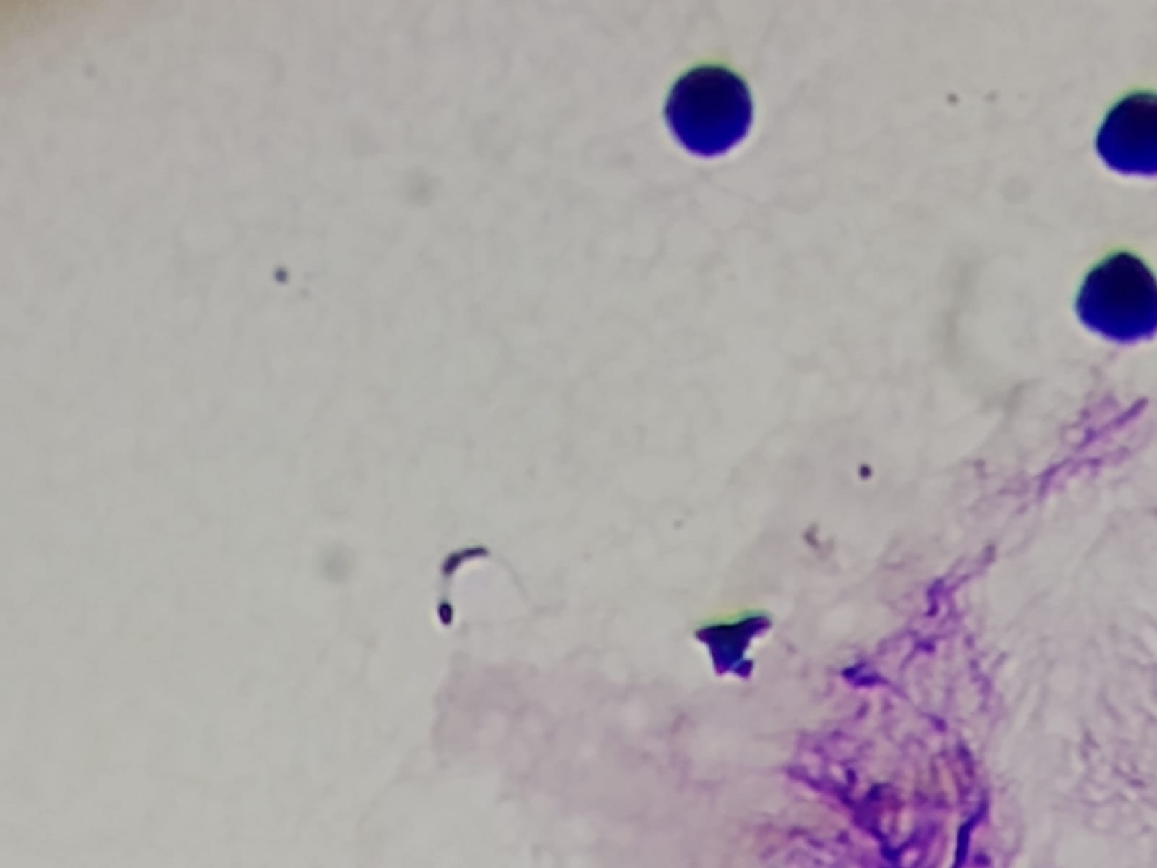
Chagas congènito: Asintomáticos 85 %
Sindrome sistémico
Hepatomegalia Miocarditis Ictericia Esplenomegalia Edema generalizado Petequias Taquicardia Distrés respiratorio Neumonía Hepatitis Colelitiasis Convulsiones Bajo peso Prematuridad Apgar < 5/7 Fiebre o hipotermia Linfadenopatías Visceromegalias Hemorragias cutáneas
55

Slide 56
Neumonitis | Disnea, Cianosis, Hipoventilación Rx con patrón reticulogranular difuso
Miocarditis | Tonos cardiacos disminuidos Hipotensión arterial Rx de tórax: cardiomegalia ECG: bajo voltaje del QRS, Prolongación del PR y/o QT Taquicardia sinusal con cambios en la onda T
Meningoencefalitis | Apatía Irritabilidad Llanto quejumbroso Crisis convulsiva Fontanela tensa Microcefalia Hidrocefalia, higromas, Colecciones subdurales, Calcificaciones

Slide 57
Chagas congènito
El 85 % de los casos son asintomáticos
Más frecuentes: | Poco frecuentes: | Muy raros:
Hepatomegalia 12 % | Sepsis | Calcificaciones cerebrales
Ictericia 3 % | Hepatitis 1% | Neumonía 1 %
Esplenomegalia 2 % | Convulsiones 1 % | Megaesófago
Miocarditis 5 % | Edemas 1% | Megavegiga
Taquicardia persistente | Exantemas

Slide 58
Chagas congénito: Algoritmo de manejo
Madre positiva
RN y < de 3 meses: Parasitemia y PCR
Positivas:
Tratar
Negativas:
Serologìas
> 8 meses
> De 8 meses: dos técnicas serològicas
Positivas:
Tratar
Negativas:
No infectado

Slide 59
Enfermedad de Chagas Aguda: Diagnóstico
Gota fresca (< sensibilidad)
Técnicas de concentración: Micrométodo con capilares (microhematocrito) o microtúbulos. Ventajas: rápido < 30”, escaso volumen de sangre. Desventajas: operador dependiente
Sensibilidad 80 a 93 %
PCR (en pacientes asintomáticos se sugieren dos pruebas positivas para diagnóstico de trasmisión transplacentaria)

Slide 60
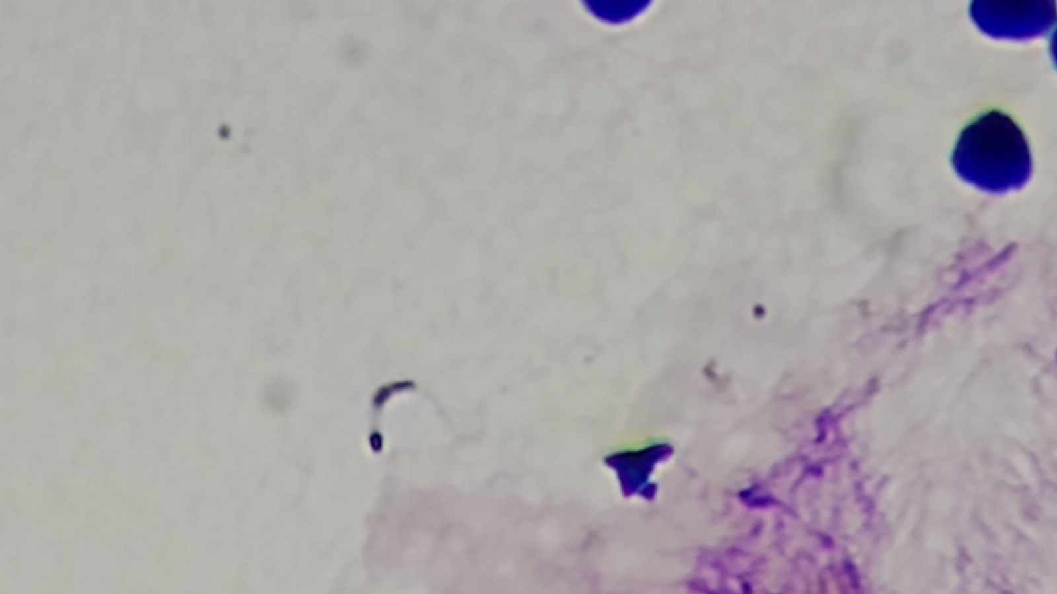

Slide 61
Enfermedad de Chagas: Diagnóstico
Siempre se requieren dos reacciones serológicas positivas para certificar enfermedad
Elisa
TIF
HAI
Aglutinación por partículas
61
El diagnóstico mediante dos reacciones serológicas tiene una sensibilidad cercana a 99%

Slide 62
Enfermedad de Chagas:
Eficacia del tratamiento
Efecto tripanomicida demostrable por negativizaciòn de parasitemia y/o serologìa
80 % en fase aguda vectorial
> 90 % en casos congénitos tratados dentro del primer año de vida
La respuesta al tratamiento es cercana a 100% en la fase aguda de la infección independientemente de la vía de contagio

Slide 63
Resumen tratamiento
Tratar | Probablemente tratar
Fase aguda en cualquiera de sus formas | Varones y mujeres entre 19 y 55 años fase crònica sin cardiopatìa avanzada
Reactivaciòn en HID | Profilaxis secundaria en HID
Accidente de laboratorio/laboral
Fase crònica en niños y adolescentes < de 19 años
Mujeres no embarazadas en edad fèrtil
Donante de òrgano con serologìa reactiva
Probablemente no tratar | No tratar
Fase crònica con cardiopatìa avanzada | Embarazadas Pacientes en IH/IR
 | Trastornos neurològicos graves preexistentes

Slide 64
Benznidazol
5 a 10 mgkgdia cada 12 horas
Max: 300mg /dia
Comprimidos de 12,5, 50 y 100 mg

Slide 65
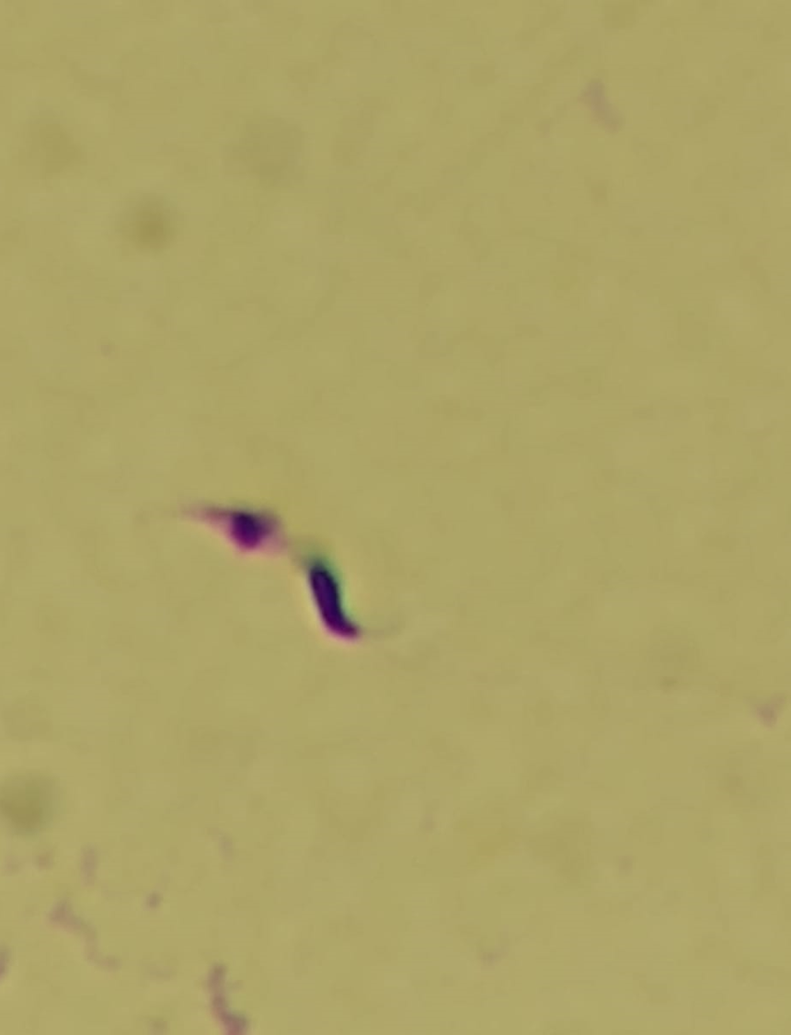
Nifurtimox
< 40 kg
Nifurtimox
> 40 kg
8 a 10 mg/kg/día en tres tomas
(max 720/día)
10-15 mg/kg/día en tres tomas

Slide 66
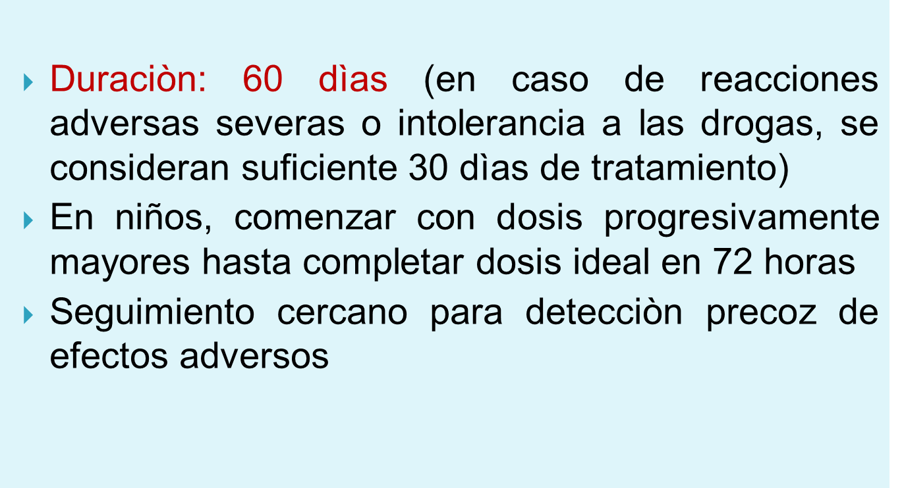
Prevención del Chagas congénito
No perder oportunidades de realizar serología a las mujeres en edad fértil (en internaciones, controles en salud, ingreso a la escuela secundaria y universidades, ingreso laboral etc.)
Serología a las mujeres embarazada y puérperas
Tratamiento a toda madre positiva posterior a la lactancia
Tamizaje precoz a RN de madre positiva
Serología a todo lactante de zona endémica
Tratamiento del Chagas Congénito

Slide 67
¿Potencialmente un país sin Chagas?
Una vez eliminada la trasmisión vectorial, las formas congénitas se imponen como las más prevalentes en nuestro medio
Sabemos la eficacia del tratamiento en niños y adultos, el tratamiento de las niñas y mujeres infectadas en edad fértil además de reducir la morbilidad y mortalidad causadas por la enfermedad se impone como la estrategia más eficaz para prevenir la transmisión congénita.
Su diagnóstico y tratamiento precoz en la mujer en edad fértil antes del embarazo, o de esta tras el parto y en el niño, tienen impacto en la salud pública en nuestro medio y tendrán impacto en el control de la enfermedad a escala mundial.

Slide 68
Chagas
Sífilis congénita
Diplomatura de Infectología 2024

Slide 69
Hablando de la Gran Simuladora
El CDC reporta el 4/6/20 que 1 de cada 2 RN con Sìfilis està asociado a la brecha entre el testeo y el correcto tratamiento durante el embarazo.
El 10% de las madres no son testeadas tempranamente en el embarazo
31% son diagnosticadas pero no son adecuadamente tratadas
El 11% adquieren la enfermedad tardíamente siendo inicialmente negativas

Slide 70
Riesgo de transmisión vertical de sífilis según el estadio de la enfermedad materna
Sífilis primaria y secundaria | Enfermedad Latente temprana | Enfermedad Latente tardía
60 a 90 % | 40 % | < 10 %

Slide 71
Abordaje de la embarazada en su Centro de Atención Primaria: Algoritmo reverso
Las pruebas de detección rápidas (PTR) tiene alta sensibilidad (85-98%) y alta especificidad (93-98%), sencillas y de ejecución y fácil lectura, se pueden realizar en Atención Primaria
En áreas sin posibilidades de realizar las PT tradicionales, esta metodología favorece el diagnóstico y tratamiento de la mujer gestante y su pareja.
La incorporación de PTR, impuso algoritmos diagnósticos alternativos al convencional, el algoritmo de tamizaje reverso o inverso donde la evaluación se inicia con una PTR, que es más sensible en la detección de sífilis reciente y evita falsos negativos por el fenómeno prozona

Slide 72
Abordaje de la embarazada en su Centro de Atención Primaria: Algoritmo reverso
PTR
Reactiva
Realizar PNT
No reactiva
Descarta Sífilis
Positiva: confirma Sífilis
Negativa
En embarazo iniciar tratamiento mientras se completa la evaluación serológica
Si se sospecha infección reciente pueden dar negativas PT y PNT, iniciar tratamiento y reevaluar y repetir en 2-4 semanas

Slide 73
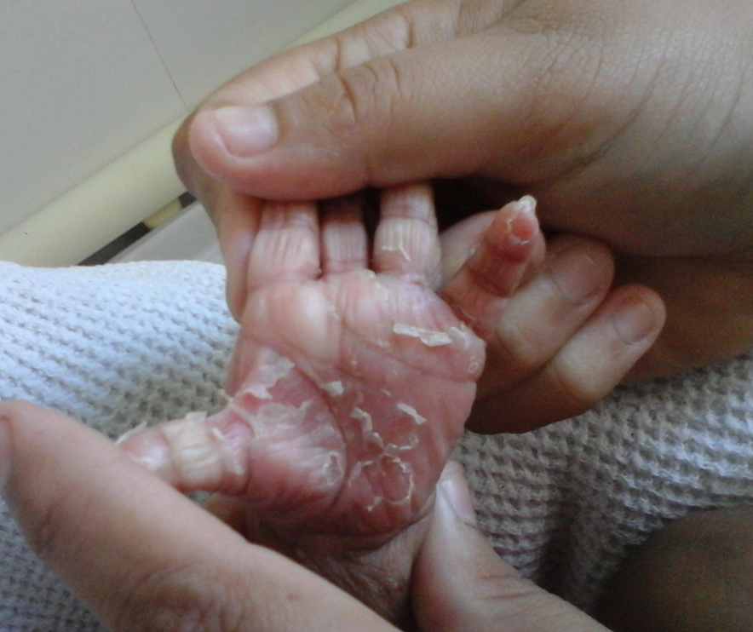
Sífilis congénita
Madre adecuadamente tratada:
Recibió Penicilina Bezatínica (3 dosis una por semana o única dosis si es Sífilis de < 1 años de duración)
Tiene controles de títulos de VDRL estables o en descenso
Recibió la última dosis de Penicilina por lo menos 30 días antes del parto

Slide 74
Cuando la pareja asiste a la consulta, es la oportunidad de asesorar a ambos, sobre la prevención de las ITS, sobre el impacto de estas infecciones en el feto y el RN, y solicitar a la pareja pesquisa fundamentalmente de VIH, Sífilis y hepatitis B.
Se debe considerar también la evaluación con PNT y tratamiento de la pareja sexual
Una pareja no tratada significa un riesgo potencial de reinfección materna e infección fetal

Slide 75
Sífilis congénita precoz
Rinitis ulcerosa (coriza sifilítica 4 a 22%) pénfigo ampollar palmo plantar con descamación y formación de colgajos
Hepato-esplenomegalia, hepatitis neonatal
Lesiones óseas: osteomielitis, osteocondritis y periostitis, impotencia funcional del miembro afectado 20% (P. de Parrot)
Sindrome nefrótico o nefrítico congénito
Compromiso del SNC: meningoencefalitis con aumento de la celularidad y las proteínas
La trasmisión cercana al parto genera un RN asintomático inclusive con VDRL negativa
Las formas tardías son de muy rara observación actualmente
75

Slide 76
Evaluar: examen físico del RN, seguimiento y tratamiento de la pareja y PNT madre/RN
Madre no tratada o inadecuadamente tratada:
Evaluar al RN: HMG Hepatograma, PL y VDRL en LCR, Rx de huesos largos
Examen físico del RN y evaluación normal (excluyendo neurosífilis) con PNT del RN titúlos iguales o menores a los de la madre
RN sintomático o PNT títulos > 4 veces los títulos maternos o prueba directa (campo escuro o PCR en placenta, cordón, piel, fluidos)
Madre adecuadamente tratada, RN asintomático y PNT con títulos del RN < al título de la madre
SC Poco probable
Seguimiento de PNT hasta su negativización
SC Probable PB IM 50.000 U/kg una dosis y seguimiento PNT 3-6-12 meses y PT 15 meses
SC Confirmada: Penicilina G sódica EV 10 días Seguimiento PNT 3-6-y 12 meses y PT 15 meses

Slide 77
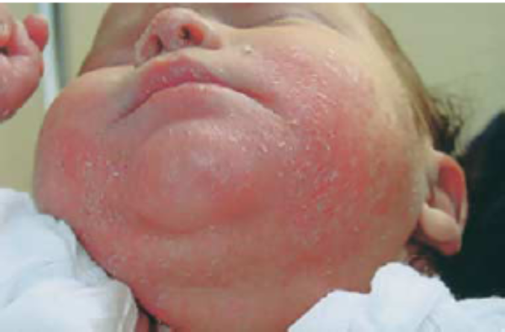
Sífilis Congénita: Tratamiento
< de 7 días | Penicilina G cristalina 100.000 U/kg/día EV cada 12 horas 10-14 días
7 a 28 días | Penicilina G cristalina 150.000 U/kg/día EV cada 8 horas 10-14 días
> 28 días | Penicilina G cristalina 200.000 a 300.000 U/kg/día EV cada 6 horas 10-14 días
77

Slide 78

Sífilis congénita: Seguimiento
Indicaciones de retratamiento
Títulos de VDRL estables o en aumento a los 6 meses
VDRL positiva en LCR a los 6 meses
VDRL positiva a los 12 meses
LCR anormal a los dos años

Slide 79
SC Tardía
Aparece en mayores de 2 años y generalmente se manifiesta en escolares y púberes
Puede ser asintomática con serología reactiva
Afecta huesos, dientes y SNC
Tríada de Hutchinson: sordera del VIII par, muescas en los incisivos y queratitis intersticial
Fracturas patológicas, nariz en silla de montar, tibias en sable, hidrartrosis de rodillas y codos (articulaciones de Clutton)

Slide 80
¿Es posible un país sin SC?
La prevención de la SC requiere la identificación y el tratamiento oportuno de todas las mujeres embarazadas y sus parejas infectadas.
La implementación de las pruebas de diagnóstico rápido y la aplicación del algoritmo reverso, han favorecido y ampliado la posibilidad de diagnóstico temprano y la disminución de oportunidades perdidas de tratamiento iniciándolo en el mismo centro de atención primaria.
Ninguna puérpera debe retirarse del Hospital sin realizarse serología para Sífilis

Slide 81
Varicela
Diplomatura de Infectología 2024

Slide 82
Varicela
La infección materna puede llevar a aborto, muerte in útero y malformaciones al nacer
De las pacientes con primo-infección conocida durante la gestación, sólo 1% a 3% de los fetos desarrollarán varicela congénita
El síndrome de varicela congénita cursa con alta mortalidad y morbilidad, siendo el riesgo mayor en madres con primo-infección entre las semanas 13 y 20 del embarazo.
La infección durante el tercer trimestre tiende a causar deformidad congénita, pero puede asociarse con infección neonatal fulminante

Slide 83
Varicela
La madre puede transmitir la infección por vía vertical en tres momentos: in útero por vía transplacentaria, en el parto por contacto con lesiones, o postnatal por transmisión aérea o de contacto.
La vía de contagio determina en la severidad de la infección, siendo la transplacentaria la de peor pronóstico
La prevención es clave.
Realizar tamizaje prenatal mediante antecedentes y serología.
Realizar vacunación de las mujeres seronegativas en el posparto (la varicela es más grave en el embarazo, favorece la neumonía entre otras complicaciones por déficit transitorio de Inmunidad humoral propio de la gestación).

Slide 84
Varicela
La transmisión vertical de varicela puede darse en tres momentos: intrauterina por paso viral transplacentario durante la viremia materna, en el canal del parto por contacto con sangre o lesiones, y postnatal por contacto o transmisión respiratoria
La varicela materna desde las 21 semanas y hasta los seis días antes del parto se asocia a mayor gravedad para la madre, principalmente neumonía, dada la inmunodeficiencia celular propia del embarazo.
Cuando la transmisión ocurre en el canal de parto o postnatal, por vía respiratoria o por contacto, el riesgo de formas graves es menor, debido a una menor carga viral y a una mayor efectividad de la inmunidad celular neonatal

Slide 85
Varicela: Trasmisión intrauterina
0 a 20 semanas de gestación
Varicela congénita
21 a 36 semanas de gestación
Herpes zoster < 1 año
> 37 semanas de gestación
Varicela neonatal
Riesgo 0,5 al 2%
Mortalidad 30 %
Riesgo 1 a 2 %
Mortalidad 0
Riesgo 20 a 50 %
Mortalidad 20 %

Slide 86
Varicela: Trasmisión intrauterina
El mayor riesgo ocurre entre las 13 y las 20 semanas23
Hipoplasia de extremidades | 46 al 72 %
RCIU | 30 %
Mortalidad fetal | 30 %
Coriorretinitis y cataratas | 44 al 52 %
Microcefalia, atrofia cortical, convulsiones | 48 al 62 %
Cicatrices cutáneas | 72 %

Slide 87
Varicela neonatal
La madre que inicia varicela cinco a siete días antes y hasta dos a cinco días después del parto puede transmitir al hijo el VVZ por vía hematógena, no alcanzando a transferir anticuerpos. Sin profilaxis, 20-50% de los RN puede presentar una varicela neonatal
1 a 3 % pueden evolucionar a formas graves
Nefritis Encefalitis Hepatitis Neumonías miocarditis

Slide 88
Manejo del RN expuesto
Aislamiento conjunto y se aconseja que la madre mantenga aislamiento de contacto y aéreo mientras presente lesiones activas
Se indica Gamaglobulina EV Varicela Zoster en los primeros 10 días, idealmente dentro de las 96 horas :
Si no se dispone de la GG específica se puede usar GG de pool 400 mgkg EV
VARITEC® Vial de 25 UI | IV dosis 1 ml/kg
VARIZIG® Vial de 125 UI | IM La dosis es un vial cada 10 kg de peso, máximo 5 ampollas (625 UI), en el menor de 2 kg se utiliza la mitad de un vial

Slide 89
RN expuesto a varicela materna perinatal
RN cuya madre presenta varicela 5 días previos a 2 días post parto
GG VVZ dentro de los 10 días del contacto idealmente dentro de 96 horas
Aislamiento del binomio y precauciones de contacto y respiratorio mientras la madre presente lesiones activas
Aciclovir EV 30 mgkgdía a partir del día 7 del exantema materno durante 7 días
Seguimiento del RN, si desarrolla Varicela Aciclovir EV 60 mgkgdia 7 días
Rev Chilena Infectol 2023; 40 (4): 417-425

Slide 90
Infecciones perinatales:
Infección por
SARS-CoV-2
A nivel mundial se estiman que 770 millones de casos y 6,9 millones de muertes han sido reportados en el mundo, desde finales de 2019, con un importante subregistro
Se reportaron más de 193 millones de casos y 2,9 millones de muertes en la región de las Américas
Hasta agosto de 2023, aproximadamente 70% de la población del Continente ha recibido un esquema completo de vacunación contra SARS-CoV2
La embarazada cursa cuadro clínico similar a la mujer no embarazada pero hay un riesgo mayor de formas graves y hospitalización en especial si no están vacunadas
Se ha observado una asociación entre la infección por SARSCoV-2 y el riesgo de preeclampsia y muerte
Asimismo la evidencia actual no muestra asociación del SARSCoV- 2 durante el embarazo con abortos o malformaciones congénitas

Slide 91
La transmisión vertical de SARS-CoV-2 parece ser infrecuente pudiendo ocurrir in útero, durante el parto o en el período postnatal
Son excepcionales casos bien documentados de transmisión in utero, los neonatos pueden adquirir la infección de manera postnatal por exposición a secreciones respiratorias de sus padres u otros cuidadores infectados.
Según reportes, los síntomas más frecuentes del RN fueron fiebre (64%), intolerancia a la alimentación (26%), tos (22%) y taquipnea (19%).
La infección materna no es indicación para la realización de cesárea-
La vía vaginal no incrementa el riesgo de infección neonatal en comparación con el nacimiento por cesárea

Slide 92
Las vacunas en el embarazo reducen el riesgo de la enfermedad grave, disminuyen las muertes perinatales y el riesgo de hospitalización en lactantes en los primeros meses de vida.
El Grupo de Expertos en Asesoramiento Estratégico sobre Inmunización (SAGE) de la OMS, aconseja que las mujeres gestantes pueden recibir cualquiera de las vacunas con autorización de uso de emergencia.
Se prefiere que las mujeres embarazadas reciban vacunas basadas en ARNm (Pfizer-BioNTech BNT162b2 ARN mensajero Moderna mRNA-1273 ARN mensajero, mayor evidencia)
Se demostrado que existe transferencia de anticuerpos maternos contra SARS-CoV-2 a través de la leche materna, los cuales son capaces de conferir inmunidad pasiva en los primeros meses de vida de los RN.

Slide 93
Manejo del RN expuesto
Se recomienda el contacto piel con piel al nacimiento, lactancia materna y alojamiento conjunto, con uso correcto de mascarilla facial e higiene de manos.
Mamá y RN piel a piel
Lactancia materna ¡SI!
Al RN realizar PCR de muestra respiratoria (hisopado nasofaríngeo) a las 24 horas de vida y, de ser negativa, de nuevo a las 48 horas
El pilar del tratamiento es el manejo de soporte, manteniendo una adecuada oxigenación e hidratación, al momento actual no hay antivirales ni terapias con inmunomoduladores aprobados para este grupo etario
(la FDA aprobó el Remdisivir a partir de los 28 días con >3 kg para uso en formas graves)

Slide 94
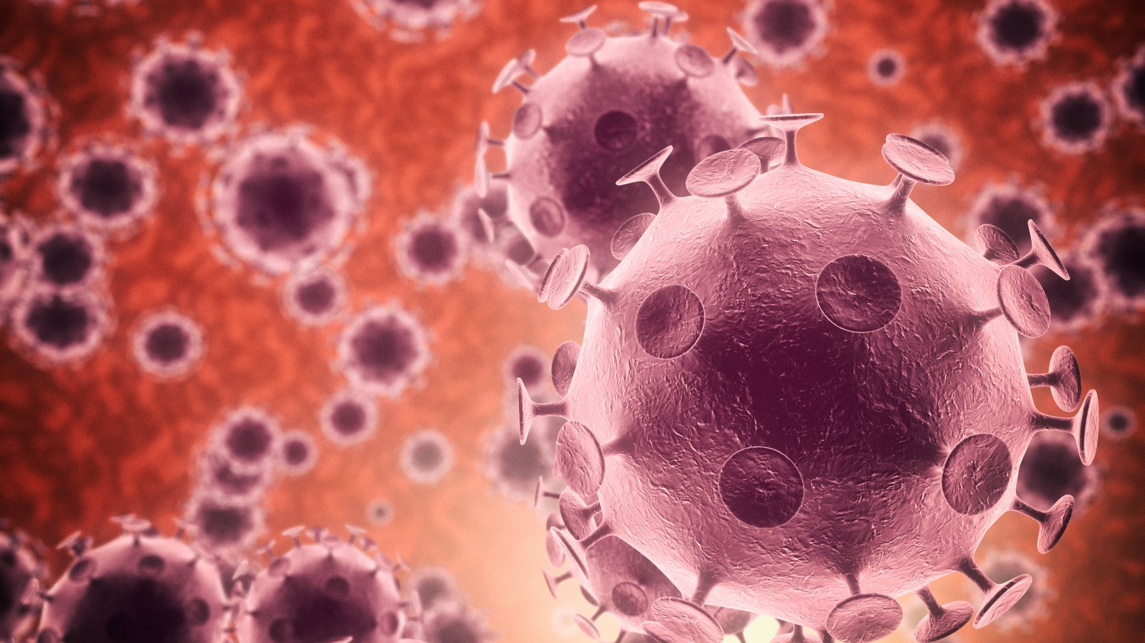
Infección por SARS-CoV-2
Resumiendo…
Vacunemos la mujer embarazada
Parto vaginal
(si no hay contraindicaciones obstétricas)
Internación conjunta
Lactancia materna

Slide 95
Sindrome de Zika Congénito

Slide 96
La transmisión es principalmente por la picadura de mosquitos infectados pertenecientes al género Aedes
Se han observado casos de transmisión por contacto sexual, transfusiones y trasplante de órganos y se detecta material genético del virus en otros fluidos como la saliva y orina, pero su capacidad de transmisibilidad e infección no se conoce.
El semen concentra alta carga viral muy superior a sangre u orina en las primeras dos semanas después del inicio de los síntomas y se ha detectado la presencia de ARN viral hasta 181 días después del inicio de síntomas
La infección fetal puede ocurrir en todos los trimestres, siendo formas más severas si ocurre en las primeras semanas de gestación por su tropismo en células inmaduras del SN.
Sin embargo, infecciones tardías también pueden impactar y esto parecerá explicar las alteraciones neurocognitivas que presentan pacientes con infecciones tardías y que al nacer no tienen el SZC típico

Slide 97
Síndrome de ZiKa Congénito
Cráneo | Arquitectura cerebral | Alteraciones oculares | Alteraciones neurológicas | Alteraciones músculo-esqueléticas
Microcefalia severa (> 2 DS) Colapso de los huesos de la parte superior del cráneo Epicanto Retrognatia Occipicio prominente | Calcicficaciones subcorticales de predominio frontal Atrofia cortical Ventrículo-megalia Defectos de la migración neuronal Agenesia del cuerpo calloso | Hipoplasia y Atrofia del nervio óptico (en la única IPN que se observa) Nistagmo Estrabismo Cataratas Miopía Astigmatismo | Convulsiones Llanto persistente Hiperexcitabilidad e Hiperreflexia Sordera neurosensorial Puños cerrados Temblor distal Manifestaciones extrapiramidales Hipertonía Encefalocele Postura anormal Hemiparesia Hipoactividad Hidrocefalia Trastornos de succión/deglución Ceguera cortical | Artrogriposis Displasia de cadera Pie equino Polidactilia Contracturas en la mano Malposición de pies Calcáneo prominente

Slide 98
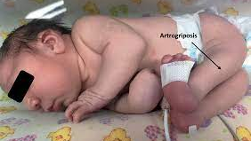
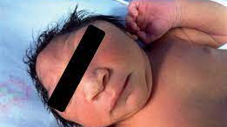
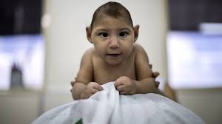
Sindrome de Zika Congénito

Slide 99
Abordaje diagnóstico de la embarazada
Sospecha clínica y epidemiología local
Solicitar a la mujer:
PCR en sangre y orina + IgM Zika
Infección confirmada
PCR en LA a partir semana 20
Ecografía fetal
RNM fetal
Consejería

Slide 100
RN expuesto
RN con SZC
PCR Zika en LCR, suero y orina
IgM +
IgG positiva a los 18 m. de vida
Eco-transfontanelar/TAC/RNM
Valoración oftalmológica
Potenciales evocados auditivos
Ecografía renal y de vías urinarias
Ecocardiograma
Funciónes hepática y renal
PCR en orina, LCR y suero
Neuroimágenes
Valoración oftalmológica y auditiva
RN Sano
Abordaje diagnóstico del RN expuesto a Zika

Slide 101
Prevención del SZC
Las parejas que opten por concebir, y alguno de ellos hayan viajado a zonas de riesgo, se recomienda posponer el embarazo 8 semanas después de la aparición de los síntomas o de la última posible exposición al virus Zika para mujeres (sintomáticas o no) o al menos 6 meses después del inicio de síntomas o de la última posible exposición al virus Zika para hombres (sintomáticos o no).
Las parejas sexuales de mujeres embarazadas que regresen de áreas con transmisión local de virus Zika deben mantener sexo con protección de barrera durante todo el embarazo
Las mujeres embarazadas deben evitar viajar a zonas de trasmisión del VZ, en caso de ser imposible posponer, implementar todas las medidas de protección a las picaduras de mosquitos (repelentes, telas mosquiteras, alojarse con aire acondicionado, ropa que cubra todo el cuerpo, etc)
Protocolo de Seguimiento de Virus Zika. 2017 SEIP (Sociedad Española de Infectología Pediátrica) Milagros García López-Hortelano, Fernando Baquero-Artigao , Luis Prieto Tato , Antoni Soriano Arandes , María Luisa Navarro Gómez , Victoria Fumadó Pérez , María José Mellado Peña .

Slide 102
Dengue
El Dengue durante el embarazo es más grave que en la mujer no embarazada, puede cursar con complicaciones como IRA, SDRA e insuficiencia hepática y el 40% de las mujeres gestantes con dengue sintomático desarrollan choque por dengue, con una mortalidad que puede llegar a 15%
Una infección activa durante el parto puede asociarse a trastornos hemorrágicos y sangrado post parto
La trasmisión puede ser intrauterina y además la mujer gestante tiene viremia de hasta 10 días, por lo que una infección tardía, previa al parto, permitiría la infección vertical del neonato.
A diferencia del ZIKA, no se ha asociado hasta ahora la infección por DENV con malformaciones congénitas, ni siquiera durante infecciones tempranas

Slide 103
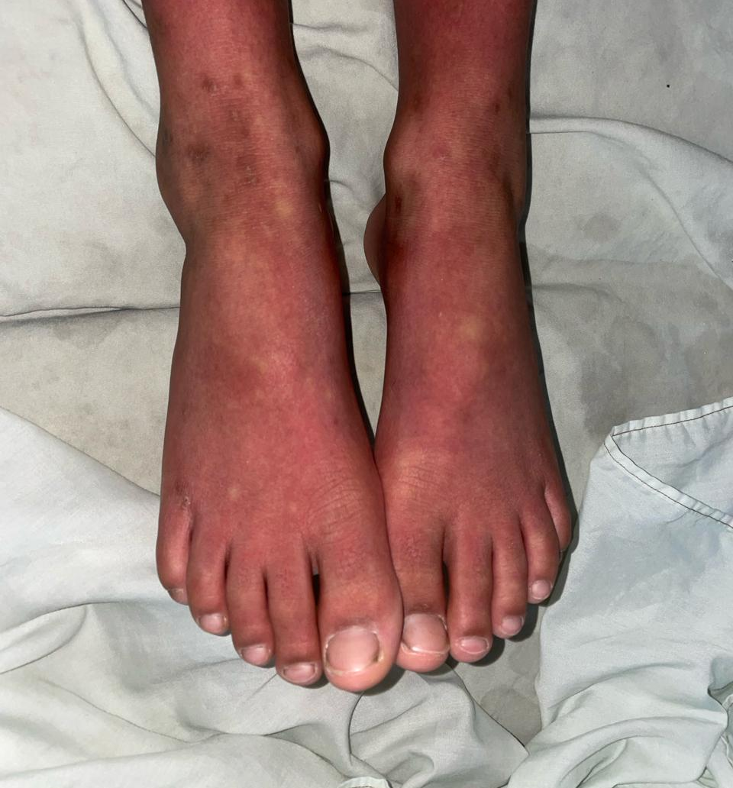
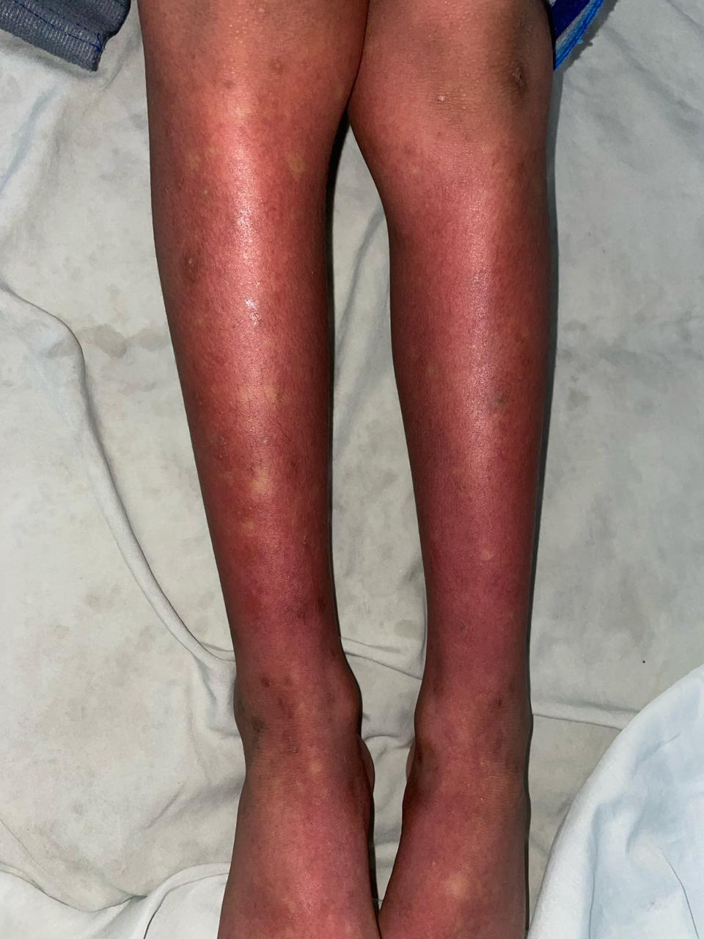
Dengue

Slide 104
Dengue neonatal
Los síntomas aparecen en los primeros 10 días de vida (promedio 4 días)
El 90 % presentan fiebre
Es común en neonatos sintomáticos la aparición inicial de exantema petequial.
Al final del cuadro y al ceder la fiebre aparece la erupción macular eritematosa generalizada, llamada “mar rojo con islas blancas”
Los neonatos están irritables, pueden presentar rechazo al alimento y hay síntomas gastrointestinales como vómito y diarrea
En la exploración de laboratorio se ha reportado trombocitopenia, leucopenia y aumento de las transaminasas lo cual hay que descartar sepsis neonatal
Pueden presentar formas con órgano blanco como Miocarditis, Encefalitis y Hepatitis

Slide 105
La gravedad del Dengue Neonatal es inversamente proporcional a la edad gestacional, al no haber adecuado pasaje de anticuerpos maternos protectores
Teóricamente una infección tan temprana podría producir mayor riesgo de dengue grave en épocas posteriores de la vida, por anticuerpos heterólogos que aumentarían la replicación viral
Si bien hay cuadros muy graves, la mayoría de los neonatos se recuperan sin complicaciones
Dengue neonatal

Slide 106
RN sintomático o no con madre con antecedente de Dengue gestacional
NS1/PCR dentro de los primeros 5 días del cuadro
IgM > 5 días del cuadro e IgG a las dos semanas (seroconversión)
Positivos: Confirmación de dengue neonatal
Negativos: si hay fuerte sospecha repetir en 48 horas
Abordaje del Dengue Neonatal

Slide 107
Trasmisión vertical
Trasmisión fetal en gestación < 16 semanas
Muerte fetal
Abortos
Infección neonatal < 10 días del parto
Chiku

Slide 108
Abordaje de la mujer embarazada
A diferencia del ZIKV, no han sido descritas de manera definitiva la presencia de malformaciones congénitas con el CHIKV en infecciones tempranas del embarazo.
Diagnóstico:
PCR-IgM-IgG
Poliartralgias
(síntoma cardinal que se prolongan en el tiempo)
El cuadro articular puede tornarse incapacitante y prolongado requiriendo inmunosupresores
Fiebre
Exantema
Cefaleas
Lumbalgias

Slide 109
Abordaje del RN expuesto: Claves
RN febril, edemas de pies y cuadro de meningoencefalitis
RN febril y madre con cuadro febril y artralgias
RN séptico con síntomas articulares sin respuesta a ATB
RN asintomático con madre con cuadro compatible
Diagnóstico (antes de los 7 días):
IgM
PCR suero y LCR

Slide 110
Chiku neonatal: eventos mayormente reportados
Sepsis | 93 %
Fiebre | 70 a 100 %
Irritabilidad | 98 %
Exantema | 55 a 68 %
Edema difuso de MI | 52 %
Inestabilidad hemodinámica | 17 al 51 %
Hiperalgesia Alodinia | 46 al 57 %
Síntomas GI: GEA Sangrado GI Enterocolitis | 24 %
Durante los brotes, siendo una enfermedad con alta tasa de afectación neonatal y que puede producir grave compromiso de los recién nacidos sintomáticos y un número elevado de discapacidades, puede ser de difícil resolución para los equipos de salud.
En pacientes con transmisión perinatal de CHIKV son comunes las secuelas neonatales, generalmente asociadas a retraso neurocognitivo y microcefalia de desarrollo post natal.
Las cifras ascienden hasta un 45% de pacientes con discapacidades cognitivas, comportamentales, motoras, visuales y auditivas en los niños gravemente afectados

Slide 111
Chiku Neonatal: formas severas
El compromiso del SNC fue asociado con un edema cerebral masivo evidenciado por RM y se han detectado lesiones en la sustancia blanca con restricción a la difusión, patrón está asociado a la isquemia con edema citotóxico posterior
La meningoencefalitis se presenta con abombamiento de fontanelas, convulsiones y afectación del estado de conciencia. En LCR se ha observado pleocitosis, con leucocitos de < 200 céls/mm3 , predomino de linfocitos y con concentraciones de glucosa y proteínas normales.
El riesgo de formas graves justifica control estricto del neonato afectado y en RN expuesto, si bien hasta el momento no se registra evidencia de compromiso cognitivo subsecuente, deben ser seguidos en el tiempo en el perímetro cefálico, desarrollo psicomotor y cognitivo.

